Slide 1
Турнир по математике «И в шутку, и всерьёз!»
Презентация к внеклассному мероприятию
для учащихся 5 – 9 классов.

Slide 2
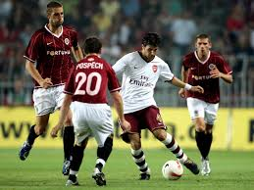
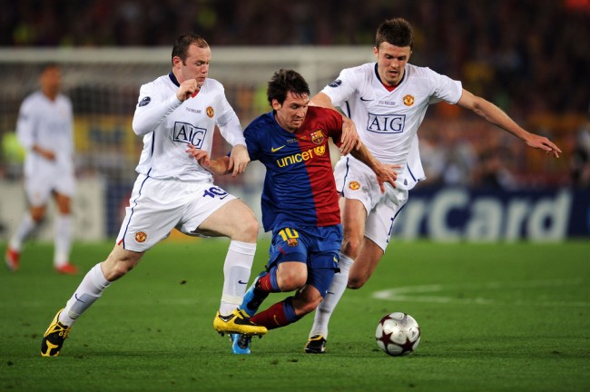
Все мы любим футбол
За атаку и гол,
Потому что футбол –
Это праздник всегда!
Все мы любим футбол
За азарт игроков,
Потому что футбол –
Это супер – игра!

Slide 3
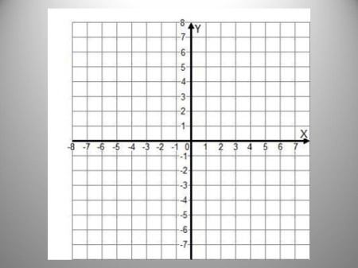
Пифагор | Знак модуля
2. Герон | 2. Термин «Вектор»
3. Виет | 3. с² = а²+ в²
4. Фалес | 4. Знаки «+» и «−»
5. Вейерштрасс | 5. S =
6. Гамильтон | 6. Если параллельные прямые, пересекающие стороны угла, отсекают на одной его стороне равные отрезки, то они отсекают равные отрезки и на другой его стороне.
7. Евклид | 7.
8. Декарт | 8. Термин «Диагональ»
9. Видман | 9. Сумма корней приведённого квадратного уравнения равна второму коэффициенту, взятому с противоположным знаком, а произведение корней равно свободному члену.

Slide 4
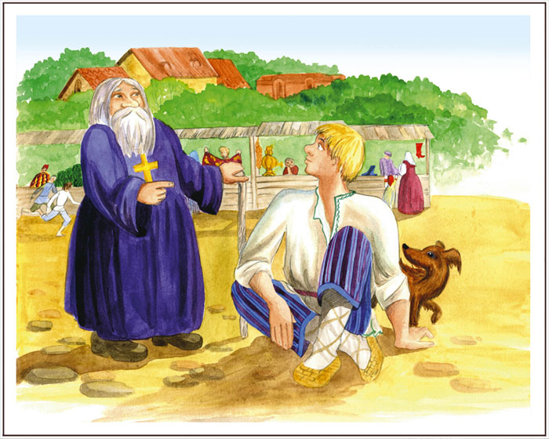
Живет Балда в поповом доме, Спит себе на соломе, Ест за четверых, Работает за семерых.

